Slide 1
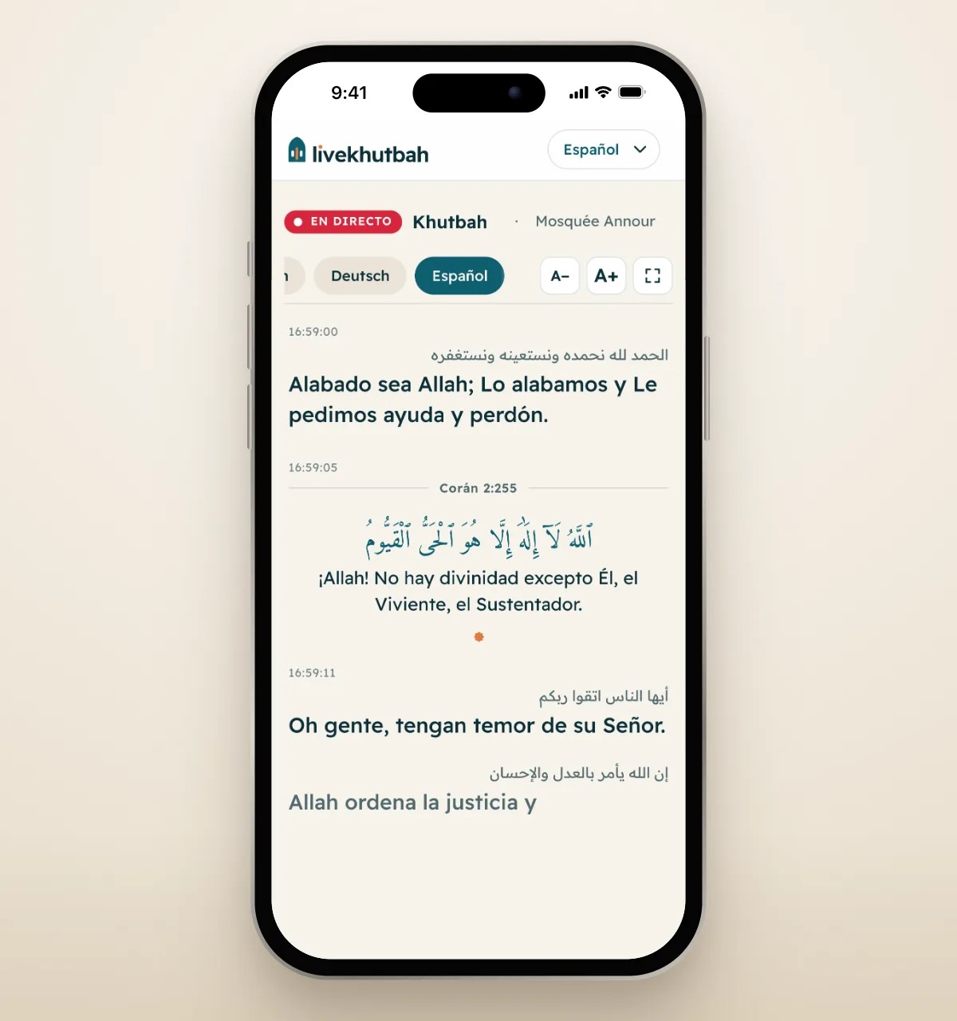

Jutbas, clases y charlas traducidas en directo
Quien habla, habla. Todos en la sala lo siguen en directo en su propio teléfono, en su idioma. De cualquier idioma a más de 100.
livekhutbah.com

Slide 2
EL RETO
No todos en la sala entienden lo que se dice
El idioma divide la sala
Conversos, visitantes, estudiantes y jóvenes que crecieron en otro país se pierden el corazón del mensaje cuando solo está en árabe o en otro idioma.
Intérpretes y auriculares no bastan
Un intérprete voluntario es difícil de encontrar cada semana, los sistemas de auriculares son caros, y ambos cubren uno o dos idiomas como mucho.
Las personas sordas y con dificultades auditivas quedan fuera
Sin un texto en directo de lo que se dice, no pueden seguirlo en absoluto.
LiveKhutbah elimina esa barrera, cada semana, en todos los idiomas de la sala.
livekhutbah.com
2

Slide 3
QUÉ ES
Cada palabra, en su idioma, en el momento en que se dice
Un teléfono cerca de quien habla escucha. LiveKhutbah escribe lo que se dice y lo traduce frase a frase. El público escanea un código QR y lo sigue en su propio teléfono, o en un televisor en la sala.
100+
En directo
0
Sin límite
idiomas
palabra por palabra
aplicaciones que instalar
de oyentes
livekhutbah.com
3

Slide 4
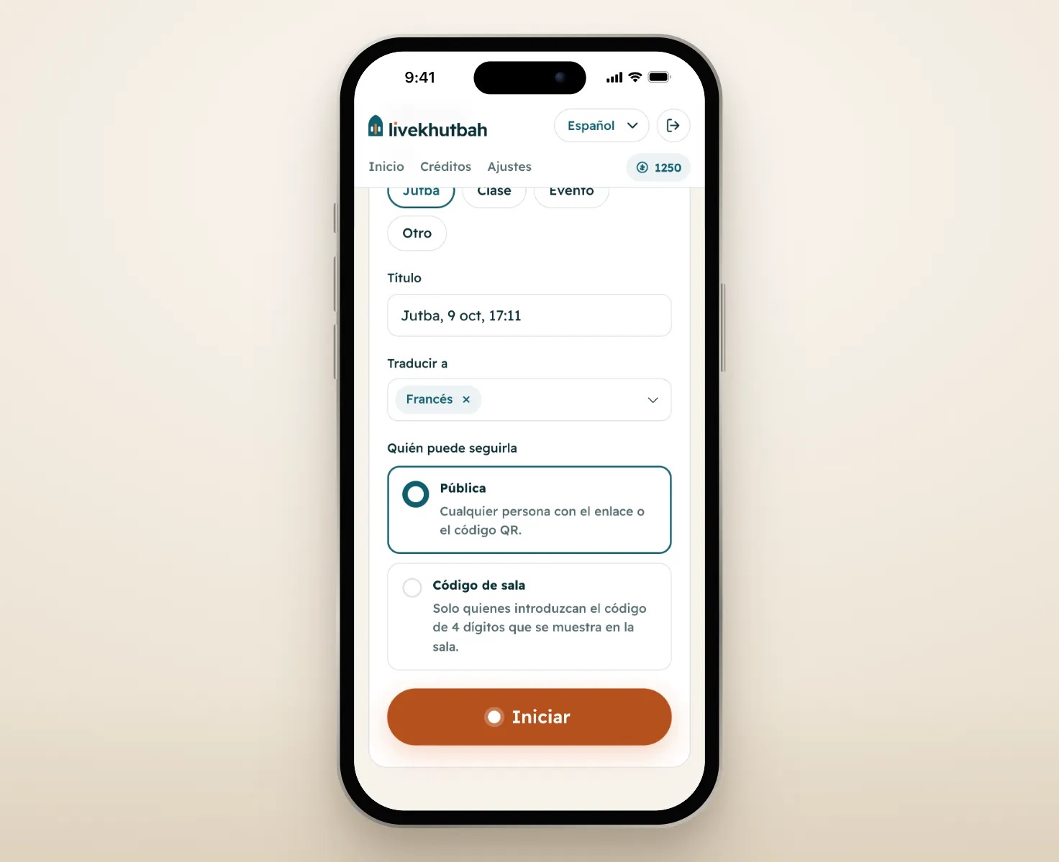
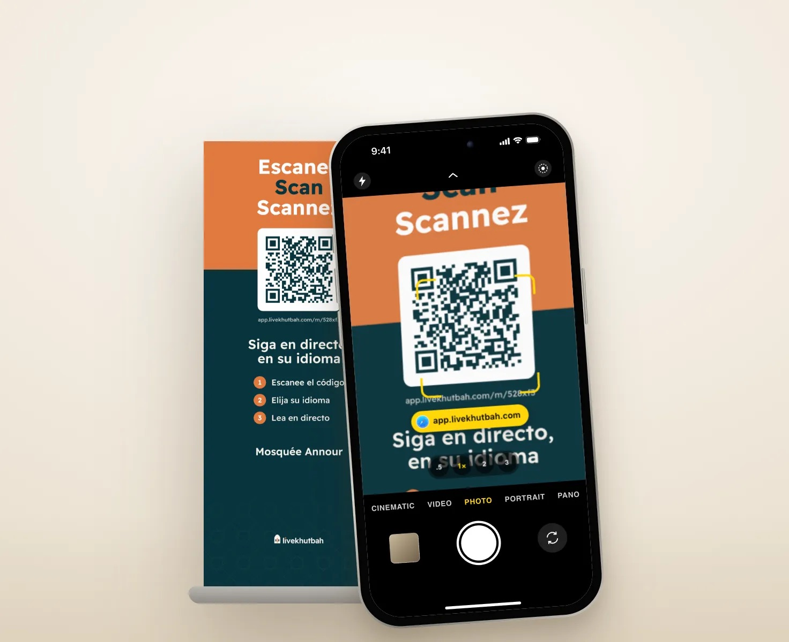
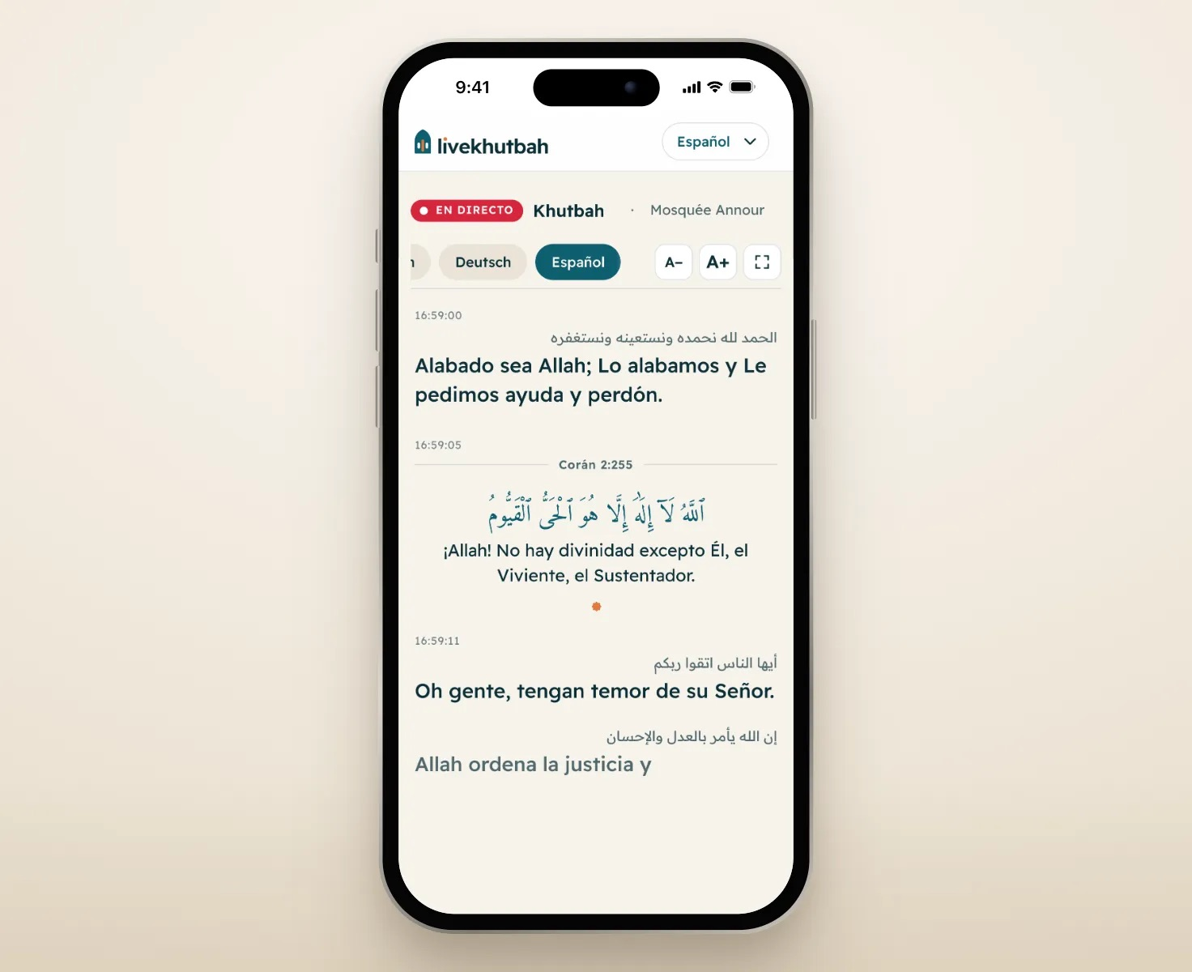
CÓMO FUNCIONA
Cómo llegan las palabras a todos en la sala
1. Pulse Emitir en directo
2. El público escanea su código QR
3. Cada uno lo sigue en su idioma
Coloque un teléfono cerca de quien habla, con un micrófono de solapa, y pulse Emitir en directo. La aplicación escucha y traduce mientras habla.
Imprima su banner enrollable o muéstrelo en una pantalla. Cada persona lo escanea con la cámara: sin aplicación, sin cuenta.
Cada persona elige su idioma y lee en directo. También puede mostrarlo en un televisor en la sala.
livekhutbah.com
4

Slide 5
VERSÍCULOS DEL CORÁN
Cuando quien habla cita el Corán, el público lee una traducción aprobada
LiveKhutbah reconoce el versículo y muestra su texto árabe, el número de la sura y del versículo, y una traducción aprobada de exactamente la parte citada (QuranEnc.com, 44 idiomas). No una traducción automática.
Corán · Al-Baqarah 2:255
ٱللَّهُ لَآ إِلَٰهَ إِلَّا هُوَ ٱلْحَىُّ ٱلْقَيُّومُ
¡Dios! No existe nada ni nadie con derecho a ser adorado excepto Él, el Viviente [Eterno], el Sustentador [y Gobernador de toda la creación].
livekhutbah.com
5

Slide 6
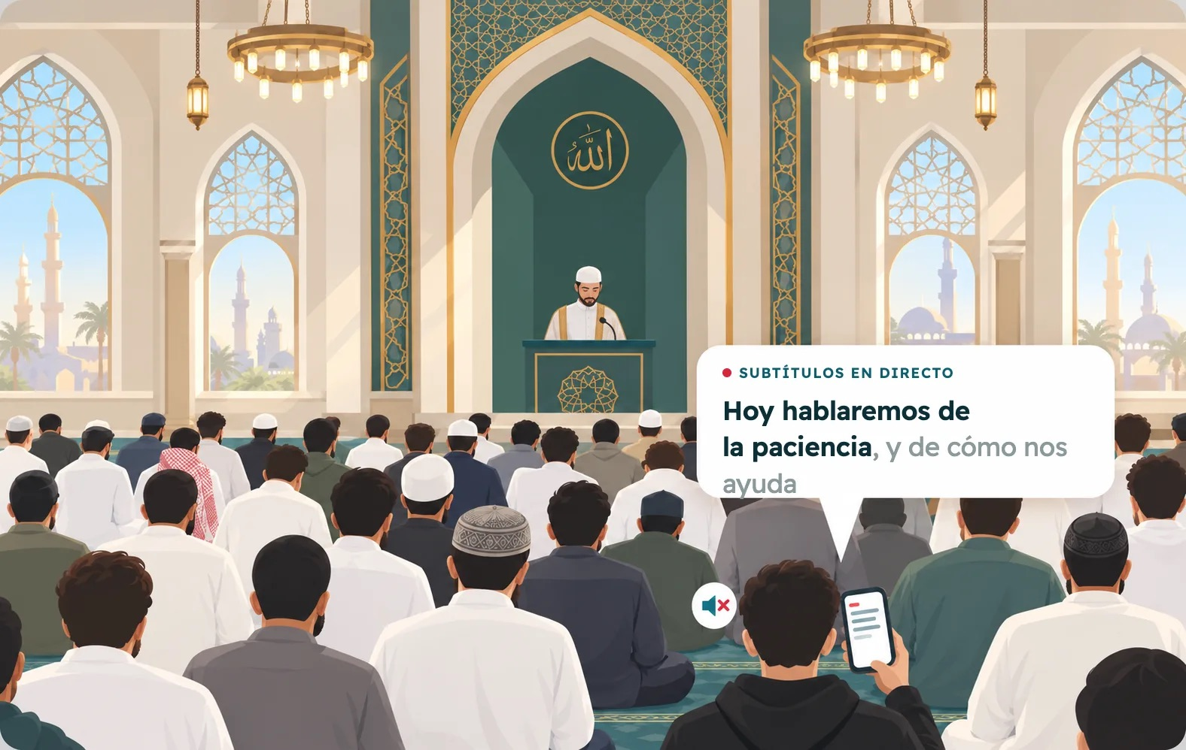
ACCESIBILIDAD
Subtítulos en directo para personas sordas y con dificultades auditivas
Cada palabra aparece en su teléfono en el momento en que se dice, en el idioma de quien habla o traducida. Pueden agrandar el texto o mostrarlo a pantalla completa en un televisor.
livekhutbah.com
6

Slide 7
PARA QUIÉN
Para cada reunión en la que el idioma es una barrera
Mezquitas
Escuelas y madrasas
Universidades
La jutba del viernes, las clases, las charlas de Ramadán.
Clases para alumnos que hablan otros idiomas.
Clases magistrales, seminarios y conferencias.
Asociaciones y eventos
Conversos y visitantes
Personas sordas
Reuniones, conferencias y eventos de la comunidad.
Todos los que no entienden bien el idioma en que se habla.
Subtítulos en directo en el idioma de quien habla.
livekhutbah.com
7

Slide 8

QUÉ NECESITA
Un teléfono, un pequeño micrófono y su código QR
1
Un teléfono o una tableta cerca de quien habla, con internet.
2
Un micrófono inalámbrico de solapa. Su receptor se conecta al teléfono, así que su equipo de sonido queda como está.
3
Su código QR: imprima el banner enrollable listo o muéstrelo en una pantalla. Ambos están en la aplicación.
4
Opcional: un televisor o una pantalla en la sala para la traducción.
Nada que instalar para quienes lo siguen.
livekhutbah.com
8

Slide 9
PRECIOS
Una jutba de 20 minutos cuesta unos 4 $
0,20 $ por minuto
Spark
Lantern
Lighthouse
15 $ / mes
39 $ / mes
99 $ / mes
1 idioma
0,20 $
1000 créditos al mes
3000 créditos al mes
9000 créditos al mes
2 idiomas
0,30 $
3 idiomas
0,38 $
Ahorre un 25 %
Ahorre un 35 %
Ahorre un 45 %
El saldo baja por cada minuto de habla. El silencio es gratis. 10 créditos = 1 minuto de habla, para 1 idioma.
Para mezquitas y organizaciones sin ánimo de lucro, cualquiera, por ejemplo un miembro, puede añadir crédito a su saldo como apoyo o sadaqa.
livekhutbah.com
9

Slide 10
PREGUNTAS
Lo que nos preguntan
¿Qué necesitamos?
¿Por qué quien habla lleva un micrófono inalámbrico?
Un teléfono cerca de quien habla, con conexión a internet, y un micrófono de solapa inalámbrico para que lo lleve, como el Hollyland Lark M2S (unos 100 €). El televisor es opcional, porque la gente lee la traducción en su propio teléfono. Si quiere, también puede mostrarla en un televisor o una pantalla en la sala.
El micrófono va en el cuello de la ropa, cerca de la boca, así que el teléfono capta su voz por encima del ruido de la sala. Su receptor se conecta al teléfono, por lo que puede dejar su equipo de sonido como está.
¿Cómo ve el público la traducción?
¿Qué idiomas podemos ofrecer?
Escanean un código QR con la cámara del teléfono, desde un cartel en la entrada o desde el televisor si tiene uno. También puede enviarles un enlace. Nadie tiene que instalar una aplicación ni crear una cuenta.
La aplicación puede traducir a más de 100 idiomas.
livekhutbah.com
10

Slide 11
Que todos en la sala entiendan
Véalo en directo ahora
Cree su cuenta
app.livekhutbah.com/m/demo
livekhutbah.com
¿Preguntas? Escríbame
sam@livekhutbah.com
Sam, fundador de LiveKhutbah

